Slide 1
Introducción al c++ moderno
Gustavo Puche

Slide 2
Introducción
Objetivos
Motivación
Bases del lenguaje
Definición de tipos
Modularidad
Gestión de memoria
Clases
Operaciones esenciales
Librería estándar
Uso de lambdas
Programación genérica (templates)
Conclusiones

Slide 3
Objetivos
Dar las bases para la programación moderna en C++11 y superiores

Slide 4
Motivación
Gran demanda de proyectos en esta tecnología
Lenguaje de alto rendimiento
Lenguaje moderno y actualizado
  Programación funcional
  Programación genérica

Slide 5
Bases del Lenguaje
Tipos básicos
Sentencias

Slide 6
Tipos básicos
Punteros
Referencias
Const
constexpr

Slide 7
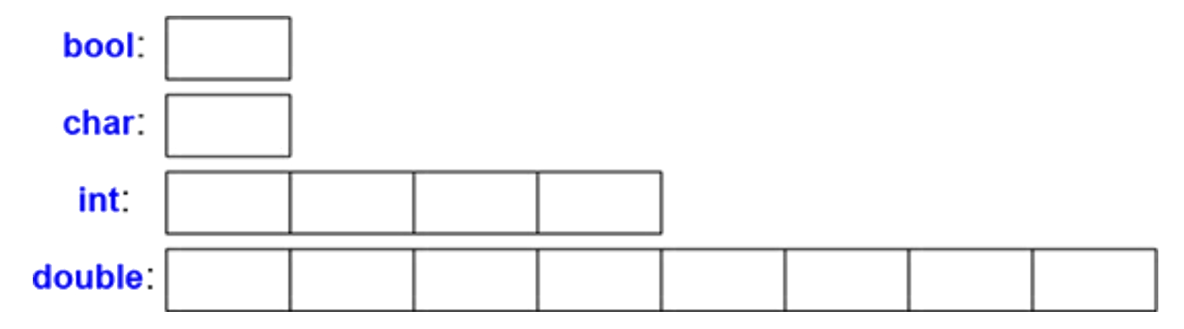
Tipos básicos
bool // Boolean. Valores posibles true y false
char // Carácter. Ejemplos: 'a', 'z', y '9'
int // Entero. Ejemplos: -273, 42, y 1066
double // Número decimal. Ejemplos:-273.15, 3.14, y 6.626e-34
// Enteros positivos. Ejemplos: 0, 1, y 999

Slide 8
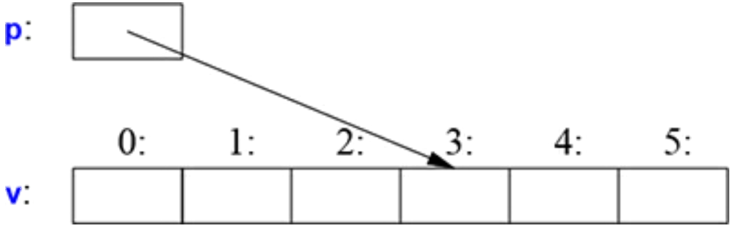
Tipos básicos
Arrays, punteros y referencias

Slide 9
Tipos básicos
Punteros
Referencias
int num = 3;
int p1* = &num;
int v[10] = {0,1,2,3,4,5,6,7,8,9};
int p* = &v[3];

Slide 10
Tipos básicos
Las constantes en C++ son de 2 tipos:
const
Prohíbe que se modifique una variable.
Es usado generalmente en la definición de interfaces.
Puede ser calculado en tiempo de ejecución.
constexpr
Calculado en tiempo de compilación.
El compilador evalúa la expresión y la sustituye por su valor.

Slide 11
const y constexpr
constexpr double square(double x) { return x*x;}
double sum(const vector<double>&); // sum no puede modificar su argumento.
vector<double> v{1.2,3.4,4.5}; // v no es una constante.
const double s1 = sum(v); // Correcto.
constexpr double s2 = sum(v) // Error: sum(v) no es una expresión constante.

Slide 12
Sentencias
Bloques
  if
  switch
Bucles
  while
  for

Slide 13
Ejemplo de bloque de código
void BubbleSort(int *A, int n, bool (*fptr)(int,int))
{
int i,j,temp;
for (i = 0; i < n; i++)
for (j = 0; j < n - 1; j++)
{
if (fptr(A[j],A[j+1])) // true if SWAP is needed.
{
temp = A[j];
A[j] = A[j+1];
A[j+1]= temp;
}
}
}

Slide 14
Definición de tipos
Estructuras
Clases
Uniones
Enumeraciones

Slide 15
Definición de tipos
Estructuras
Las estructuras mantienen separados los datos de las operaciones.
Por defecto los miembros de una estructura son de acceso público.
Clases
Las clases agrupan los datos y las operaciones sobre estos.
Permiten proteger los datos y las operaciones de los usuarios.
Por defecto los miembros de una clase son de acceso privado.

Slide 16
Estructuras
struct Image
{
int nrows, ncols; // Number of rows and columns.
int** pixels; // Pointer to image pixels.
};

Slide 17
Clases
class Image
{
public:
Image();
Image(int n, int m, int g); // Fills pixels n x m with g value
Image(const Image& I); // Copy Constructor
~Image() ; // Destructor
const Image& operator= (const Image&); // Assign operator
int getNrows(); // Rows
int getNcols(); // Columns
int getGray(int x, int y) const; // Gray pixel value (x,y).
void setGray(int x, int y, int g); // Set pixel value (x,y).
[...]
};

Slide 18
Uniones
Union
Es una estructura en la que sus elementos ocupan la misma posición de memoria.
Solo se puede escoger uno de los elementos a la vez.

Slide 19
Uniones
union Pixel
{
RGB p;
int gray;
};
struct Image
{
int nrows, ncols; // Number of rows and columns.
Pixel** pixels; // Pointer to image pixels.
Image();
};
Image im;
im.pixels[5][5].p.r = 180;
im.pixels[5][5].p.g = 50;
im.pixels[5][5].p.b = 190;
im.pixels[5][6].gray = 250;

Slide 20
Enumeraciones
Enum
Permite definir un conjunto de valores que enumeran una cualidad.
Por ejemplo podemos definir color como rojo, verde y azul.
enum color {rojo, verde, azul};

Slide 21
Enumeraciones
enum ImageType {grayscale, color};
[...]
int main()
{
Image im{color};
if (im.type == color)
{
im.pixels[5][5].p.r = 180;
im.pixels[5][5].p.g = 50;
im.pixels[5][5].p.b = 190;
}
else
im.pixels[5][5].gray = 250;
}

Slide 22
Modularidad
Programa C++
Formado por diferentes partes diferenciadas entre sí.
Interfaz
Implementación

Slide 23
Modularidad
Interfaz
Se suelen definir en los archivos de cabecera con extensión .h
Representan las declaraciones que contienen todo lo necesario para usar una función o tipo.

Slide 24
Interfaz
class Image
{
int nrows, ncols; // Number of rows and columns.
int **pixels; // Pointer to image pixels.
void reserveMemory(); // Reserves memory.
void copy (const Image& I); // Copy I image over current image.
void freeMemory(); // Frees memory.
public:
Image();
Image(int n, int m, int g); // Fills pixels n x m with g value
Image(const Image& I); // Copy Constructor
~Image(); // Destructor
}

Slide 25
Modularidad
Implementación
Se definen en uno o varios ficheros con extensión .cpp
Representan las definiciones de los tipos o funciones.

Slide 26
Implementación
#include<imageInterface.h>
using namespace std;
Image::Image(int rows, int cols, int g)
{
nrows = rows;
ncols = cols;
pixels = new int*[rows];
for (int i = 0; i < rows; i++)
{
pixels[i] = new int[cols];
for (int j = 0; j < cols; j++)
{
pixels[i][j] = g;
}
}
}

Slide 27
Modularidad
Compilación separada
Los fichero .cpp se compilan por separado generando fichero objeto (.o o .obj).
- Esta compilación separada permite modificar una clase sin necesidad de recompilar el programa entero.

Slide 28
Compilación separada
// imageModule.cpp
#include<imageInterface.h>
using namespace std;
int main()
{
Image im{10,10,200};
cout << "imageImplementation is finnished." << endl;
}

Slide 29
Compilación separada
¡Atención!
Un cambio en un fichero de implementación .cpp implicará recompilar el fichero y realizar el enlazado.
Un cambio en un fichero de interfaz .h implicará recompilar todos los ficheros .cpp que la incluyen.

Slide 30
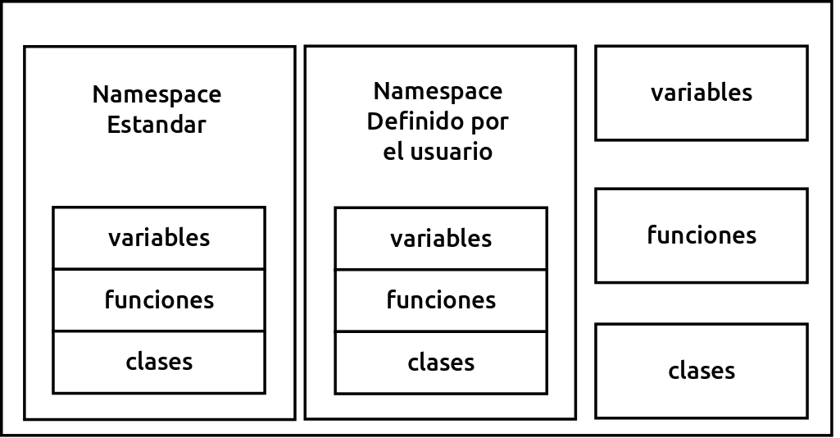
Modularidad
Namespaces
Ofrecen un nivel superior de organización al de las clases y las enumeraciones.
Permiten evitar conflictos de nombres.

Slide 31
Namespaces
namespace gray
{
class Image
{
int nrows, ncols; // Number of rows and columns.
int **pixels; // Pointer to image pixels.
void reserveMemory(); // Reserves memory.
void copy (const Image& I); // Copy I image over current image.
void freeMemory(); // Frees memory.
public:
Image();
Image(int n, int m, int g); // Fills pixels n x m with g value
}

Slide 32
Namespaces
namespace rgb
{
struct RGB
{
int r,g,b;
};
class Image
{
int nrows, ncols; // Number of rows and columns.
RGB **pixels; // Pointer to image pixels.
void reserveMemory(); // Reserves memory.
void copy (const Image& I); // Copy I image over current image.
void freeMemory(); // Frees memory.
public:
Image();
Image(int n, int m, int r, int g, int b); // Fills pixels n x m with rgb value
}

Slide 33
Namespaces
gray::Image::Image(int rows, int cols, int g)
{
[...]
}
rgb::Image::Image(int rows, int cols, int r, int g, int b)
{
[...]
}

Slide 34
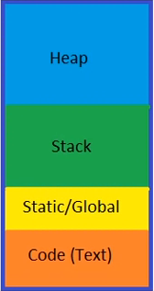
Gestión de memoria
Herencia de C
C++ hereda de C un control fino de la memoria dinámica usada por el programa.
El sistema operativo divide la memoria de programa en bloques.

Slide 35
Gestión de memoria
Memoria de programa
Code (Text): Área para el código máquina del programa.
Static/Global: Area para las varibles globales del programa.
Stack: Area para las variables locales y la pila de programa.
  El tamaño de esta area es fijo, si se supera se produce el error Stack Overflow
Heap (Free Store): Area de memoria dinámica.
  El tamaño de esta area es virtualmente la memoria del equipo.

Slide 36
Gestión de memoria dinámica
Herencia de C
malloc
free
calloc
realloc
C++ clásico
new
delete

Slide 37
Gestión de memoria dinámica
Pixel** pixels; // Pointer to image pixels.
pixels = new Pixel*[rows];
for (int i=0;i<10;i++)
{
pixels[i] = new Pixel[cols];
}
int * copy;
copy = (int*)malloc(im.nrows*im.ncols*sizeof(int));

Slide 38
Clases
Definición
Tipo definido por el usuario para representar un concepto.
Principales cualidades
Agrupan los datos y las operaciones sobre estos.
Proteger los datos y las operaciones de usuarios malintencionados.
  Por defecto, sus miembros son de acceso privado.
Permiten sobrecargar las operaciones para diferente dato de entrada.
Permiten derivar tipos más complejos que heredan sus características básicas.

Slide 39
Clases
Definición
Clases Concretas
Clases Abstractas
Clases en las jerarquías de clases

Slide 40
Clases Concretas (Tipos Concretos)
En C++ todo son clases por ser un lenguaje orientado a objetos.
Las clases concretas son similares a los tipos básicos suministrados por las librerías básicas de C++.
Su representación es parte de su definición, lo que permite que las implementaciones sean eficientes en tiempo y espacio.
Características
Instancia sus datos en la memoria estática (Stack).
No usa punteros.
Inicializa automáticamente los objetos.
Copia y mueve los objetos.

Slide 41
Clases Concretas
// pixel.h
#include<stdio.h>
#include <iostream>
using namespace std;
namespace rgb
{
class Pixel
{
int r,g,b; // Pixel components.
public:
Pixel();
Pixel(int r, int g, int b); // Fills pixel with rgb value.
Pixel operator+(const Pixel& p);
int getR() const { return r;}
int getG() const { return g;}
int getB() const { return b;}
};
}

Slide 42
Clases Concretas (Tipos Concretos)
En C++ todo son clases por ser un lenguaje orientado a objetos.
Las clases abstractas o tipos abstractos aíslan completamente el usuario de los detalles de implementación.
Las clases abstractas definen interfaces.
Características
No puede contener variables de clase.
Instancia sus datos en la memoria dinámica (Free Store).
Está compuesta por métodos abstractos.
  Una clase derivada debe implementar los métodos abstractos de su clase base.
No se puede instanciar un objeto de un tipo abstracto.

Slide 43
Clases Abstractas
class AbstractPixel
{
public:
virtual void set(int value) = 0; // Pure virtual.
};
class AbstractImage
{
public:
virtual AbstractPixel& getPixel(int x, int y) = 0; // Pure virtual.
virtual void setPixel(int x, int y, const AbstractPixel& pixel) = 0; // Pure virtual.
virtual int getRows() = 0; // Pure virtual.
virtual int getCols() = 0; // Pure virtual.
};
class AbstractImageOperations
{
public:
virtual void filter(const AbstractImage& image) = 0;// Pure virtual.
};

Slide 44
Jerarquía de Clases
Las clases pueden tomar funcionalidades de otras clases por medio de la herencia.
Tipos de Herencia
Simple
  Se hereda la funcionalidad de una única clase base.
Múltiple
  Se heredan las funcionalidades de múltiples clases bases.

Slide 45
Herencia Simple
class Pixel : public AbstractPixel
{
int r,g,b; // Pixel components.
public:
Pixel();
Pixel(int r, int g, int b); // Fills pixel with rgb value.
void set(int value) override; // Implement AbstractPixel interface.
void set(int r, int g, int b);
Pixel operator+(const Pixel& p); // Add 2 Pixels.
int getR() const { return r;}
int getG() const { return g;}
int getB() const { return b;}
};

Slide 46
Herencia Múltiple
class Image : public AbstractImage, public AbstractImageOperations
{
int rows, cols;
Pixel **pixels;
public:
Image();
Image(int n, int m, int r, int g, int b); // Fills pixels n x m with rgb value
Image(const Image& I); // Copy Constructor
~Image(); // Destructor
// AbstractImage methods.
AbstractPixel& getPixel(int x, int y) override;
void setPixel(int x, int y, const AbstractPixel& pixel) override;
int getRows() override{
return rows;
}
int getCols() override{
return cols;
}
// AbstractImageOperations methods
void filter(const AbstractImage& image) override;
};

Slide 47
Funciones Virtuales y Virtuales Puras
Funciones Virtuales
Permite el polimorfismo
Se definen en la clase base y se pueden redefinir en las clases derivadas.
Funciones Virtuales Puras
Se declaran en la clase base y se marcan con = 0.
Es obligatoria la definición en las clases derivadas.
class AbstractImage
{
public:
virtual AbstractPixel& getPixel(int x, int y) = 0; // Pure virtual.
virtual void setPixel(int x, int y, const AbstractPixel& pixel) = 0; // Pure virtual.
virtual int getRows() = 0; // Pure virtual.
virtual int getCols() = 0; // Pure virtual.
};

